Slide 1
Практичний досвід використання цифрових інструментів для оцінювання результатів навчання
ХВПУБ
Аліна НЄВЄРОВА, викладач ДПТНЗ «Харківське вище професійне училище будівництва»

Slide 2
Загальні підходи до розроблення тестових завдань
Основними елементами тестового завдання є:
інструкція;
завдання;
варіанти відповідей;
критерії оцінювання.
Основні методичні вимоги до складання тестових завдань:
адекватність інструкції;
логічна форма висловлювання;
наявність дистракторів;
наявність місця для відповідей;
єдині правила оцінювання.

Slide 3
Загальні підходи до розроблення тестових завдань
Не рекомендується включати в тестові завдання: дискусійні запитання і відповіді; завдання, що мають громіздкі формулювання; завдання, що вимагають складних розрахунків за допомогою калькулятора.

Slide 4
Основні правила
Кожне тестове завдання було спрямоване на оцінювання.
Кожне тестове завдання забезпечує перевірку відповідного рівня засвоєння.
Банк тестових завдань містить чітко сформульоване завдання.
Варіанти відповідей є гомогенними (однорідними).
Усі дистрактори мають бути вірогідними (правдоподібними).
Інформація, що міститься в одному тестовому завданні, не надає відповідь на інше тестове завдання.
Не використовувала як правильну відповідь чи дистрактор фразу «все з вищевказаного чи з вищенаведеного».
для створення тестових завдань

Slide 5
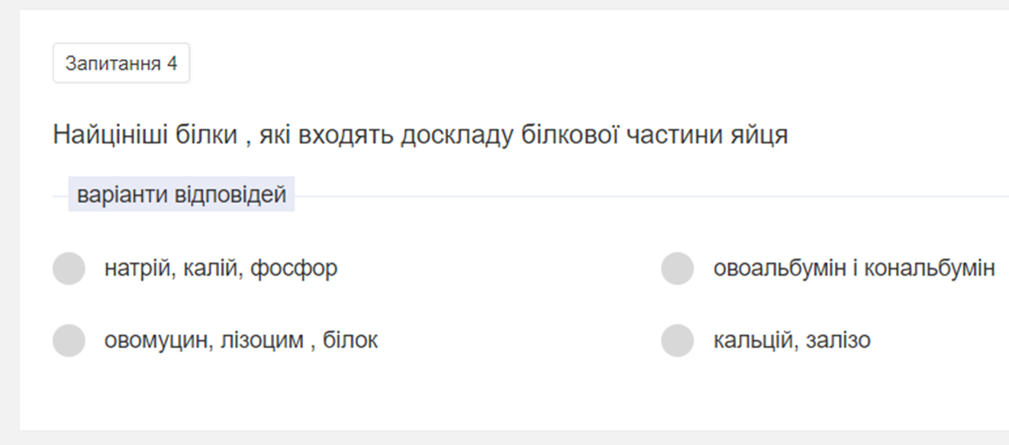
ПРИКЛАДИ
невдалих тестових завдань

Slide 6
Таксономія Блума
Когнітивний домен (пізнавальна сфера)
01
Синтез
02
Оцінювання
03
Аналіз
04
Застосування
05
Розуміння
06
Знання

Slide 7
Приклади різнорівневих тестових завдань
І-й Рівень
Завдання з одним або декількома варіантами відповідей.

Slide 8
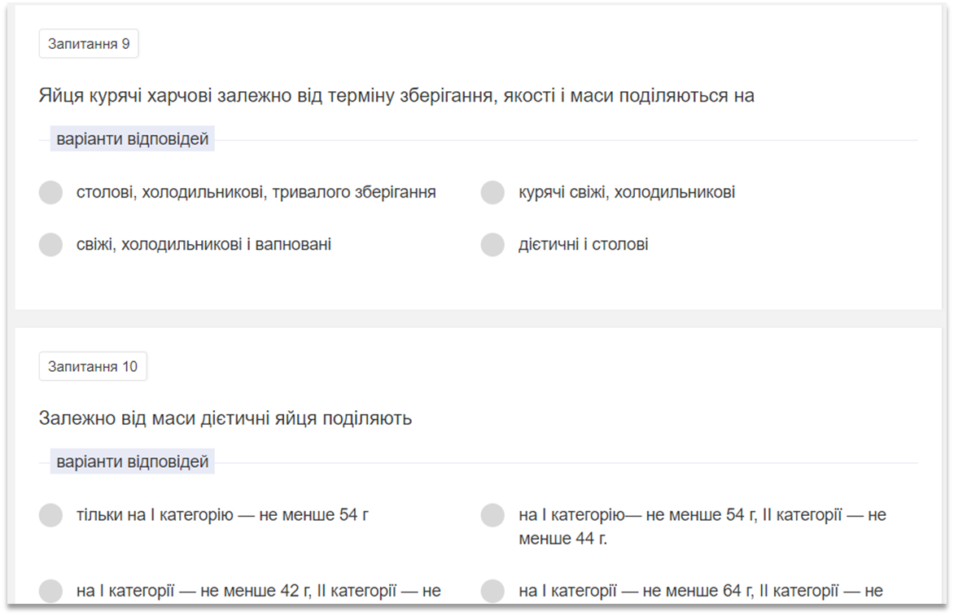
Приклади різнорівневих тестових завдань
Завдання з вибором однієї найбільш правильної (повної) відповіді

Slide 9
Приклади різнорівневих тестових завдань
ІІ-й Рівень
У завданнях відкритої форми не даються готові відповіді, випробуваному потрібно вписати правильну відповідь у відведеному місці.

Slide 10
Приклади різнорівневих тестових завдань
ІІІ-й Рівень
У завданнях цієї форми встановлюється відповідність елементів одного стовпця елементам іншого.
Цей формат належить до категорії логічних пар і називається ще форматом розширеного вибору

Slide 11
Приклади різнорівневих тестових завдань

Slide 12
Приклади різнорівневих тестових завдань
Завдання з вибором декількох найбільш правильних (повних) відповідей. Логічні пари.

Slide 13
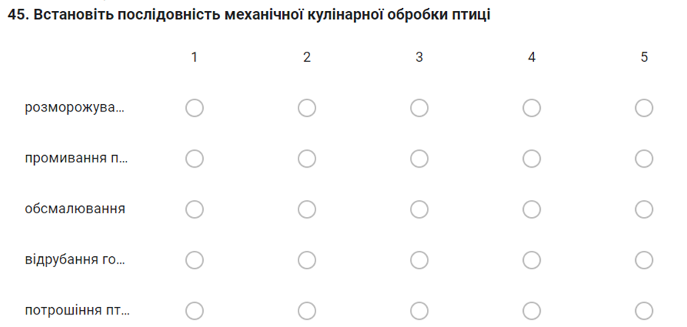
різнорівневих тестових завдань
У цьому тестовому завданні тестований має встановити правильну послідовність елементів, дій, подій, операцій тощо.
У зарубіжній класифікації цю форму не виокремлюють, а розглядають як варіант завдання з вибором правильної відповіді або як завдання відкритого типу, коли тестований сам має вписати правильну, на його думку, послідовність.
ІV-й Рівень
Приклади

Slide 14
Приклади різнорівневих тестових завдань
V-VІ рівні
Аналіз і синтез
Можна використати проблемні ситуації
Оцінювання як есе в індивідуальному порядку.

Slide 15
1 етап. Визначення мети тестування
Етапи конструювання тестів
Навчання здобувачів освіти
Поточний контроль знань здобувачів освіти
Рубіжний контроль результату навчання
Підсумковий контроль
Контроль залишкових знань

Slide 16
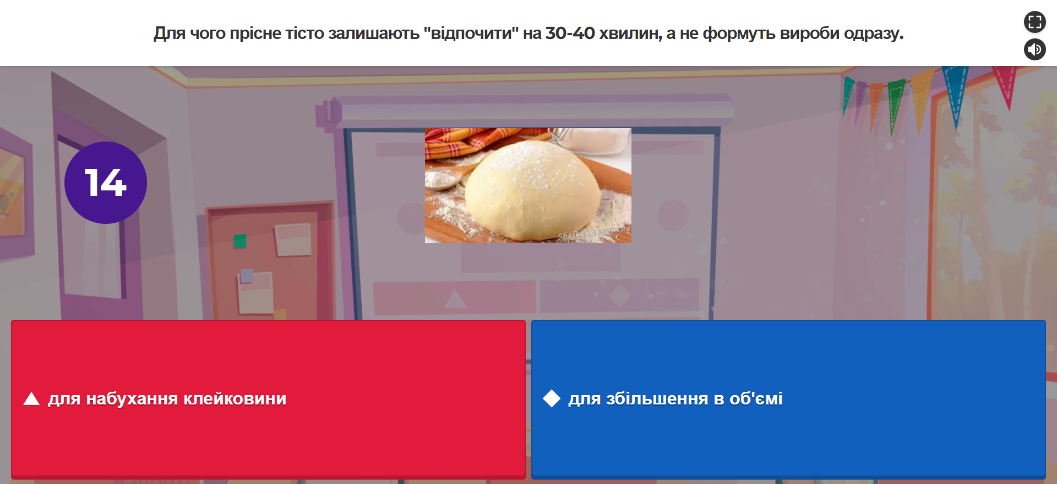
Приклади використання тестів на етапі навчання
Тести вікторини

Slide 17
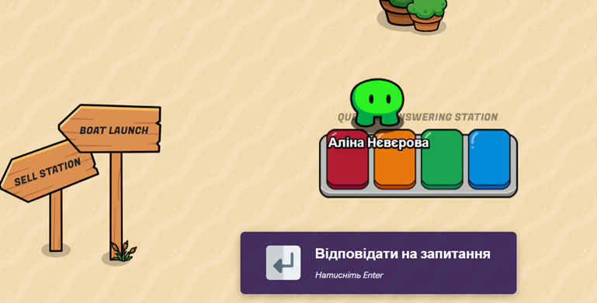
Тестові Вебквести
Приклади використання тестів на етапі навчання
Гейміфіковані тести

Slide 18
Приклад використання тестового завдання на поточному етапі
https://edpuzzle.com/media/654bc457144b014056fc585c

Slide 19
Проміжний та поточний контроль результату навчання

Slide 20
Комплексне кваліфікаційне завдання

Slide 21
Відмінності

Slide 22
2 етап. Добір змісту навчального матеріалу
Для забезпечення короткого запису розроблюваних завдань весь матеріал навчального курсу поділяється на достатньо великі розділи (модулі).
Кожен з розділів (модулів) в свою чергу поділяється на теми.
За необхідності тема може поділятися на блоки і ще дрібніші дидактичні одиниці змісту.

Slide 23
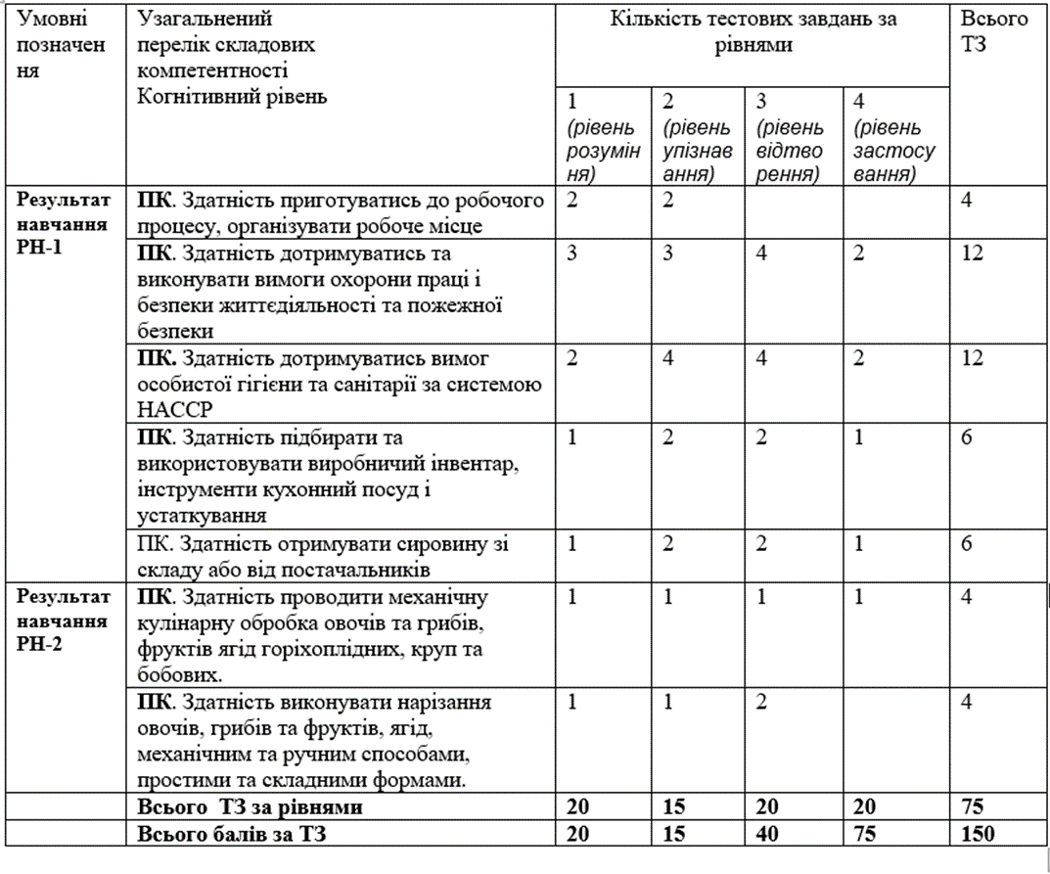
3 етап. Проектування матриці тесту

Slide 24
4 етап. Формування структури банку тестових завдань

Slide 25
Банк тестових завдань

Slide 26
5 етап. Конструювання тесту відповідно до рівнів пізнавальної діяльності

Slide 27
6 етап. Проведення тестування
Вимоги до проведення тесту:
Однакові умови тестування для всіх учасників
Об’єктивність опрацювання результатів
Об’єктивність інтерпретації результатів

Slide 28
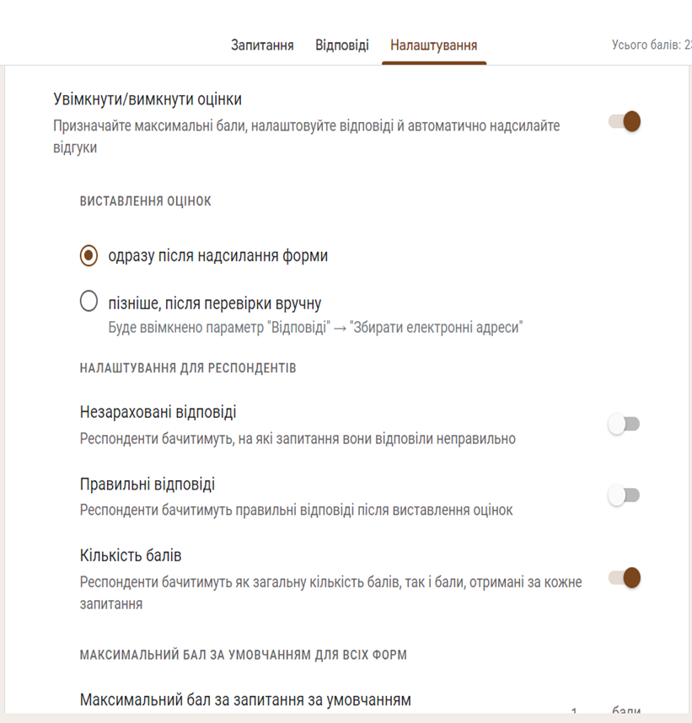
Налаштування тесту

Slide 29
7 етап. Оцінювання та аналіз результатів

Slide 30
Розрахунок балів і переведення в оцінку
Обов’язково встановлюємо рубіжну кількість балів для проходження

